Slide 1

体系结构仿真器简介及
RISC-V QEMU工具安装方法

Slide 2
目录
本节提要
GDB介绍
RISC-V GNU工具链介绍与安装
体系结构模拟器QEMU介绍与安装

Slide 3

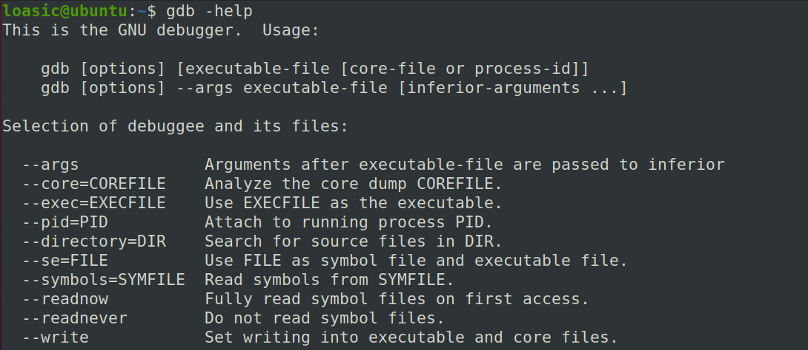
GDB介绍
GNU环境包括EMAC编辑器、GCC编译器、GDB调试器、汇编器、链接器、处理二进制文件的工具以及其他一些部件。
gdb是GNU环境中的调试工具（GNU debugger），是一款被广泛使用的C/C++调试软件。
$ gdb -help

Slide 4
GDB介绍
生成调试符号表
默认情况下，经过编译后的二进制文件中不保留源码中的符号信息。
调试时我们希望得到在较高的层次检测程序的状态，如：
观察变量值的变化
跟踪函数的执行情况
……
$ gcc -g source_filename -o executable_filename
编译器会为二进制文件保留一个调试符号表（.debug段），包含局部变量定义和类型定义、程序定义和引用的全局变量、以及原始C源文件信息（包含其路径）。

Slide 5
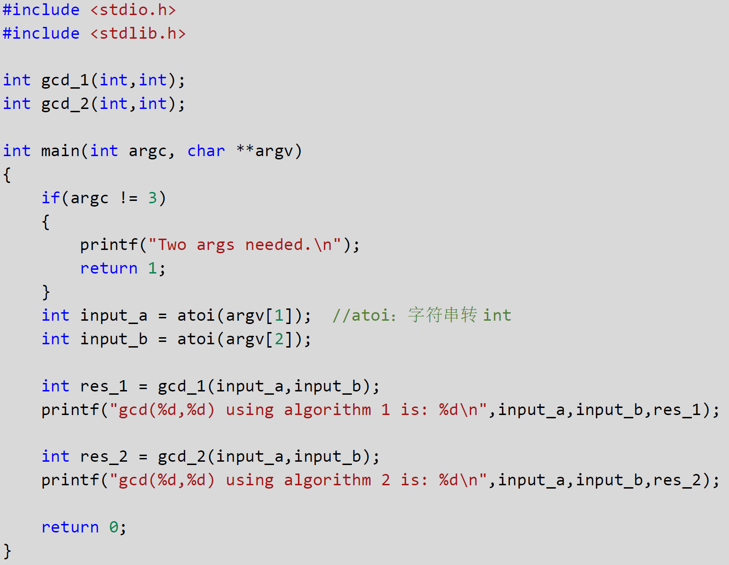
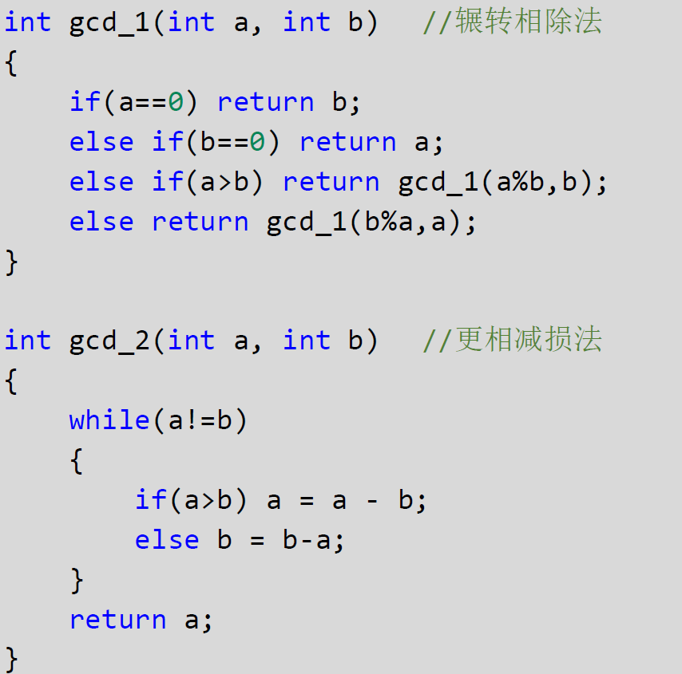
GDB介绍
示例程序：最大公约数（gcd）

Slide 6
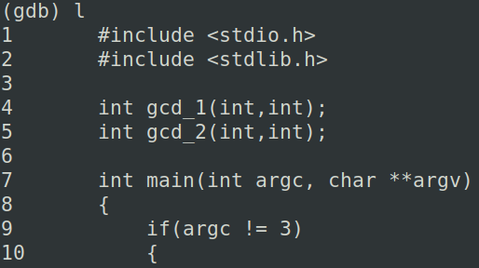
GDB常用命令：启动调试
启动gdb
$ gdb example
list，l
set args
当源文件（.c文件）位于路径下时，可查看源码。
传入命令行参数。
(gdb) set args 12 18
可以用show args命令查看当前的参数列表。
默认显示10行，随后按回车可以查看后续代码。
更多用法
list <linenum> 显示行号为linenum附近的源代码。
list <function> 显示函数名为function的函数附近的源代码。

Slide 7
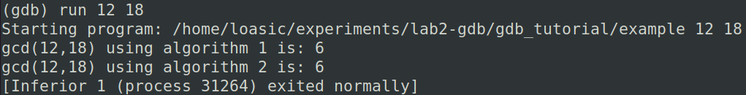
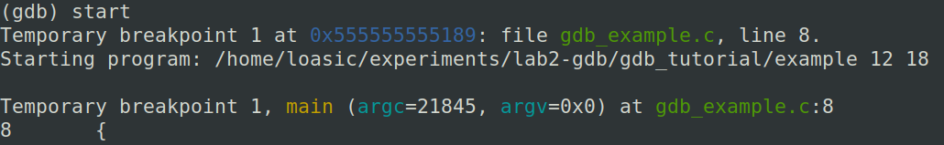
GDB常用命令：启动调试
进入gdb后，程序还未正式启动。此时使用run或者start命令即可启动程序。
run，r
默认情况下会一直向后执行，直到程序结束。如果程序中存在断点，则run会一直执行到第一个断点为止。
还能这样添加命令行参数（start也可以）
start
执行到main()函数处停下来，等价于在main()函数后面添加一个临时断点后使用run命令。

Slide 8
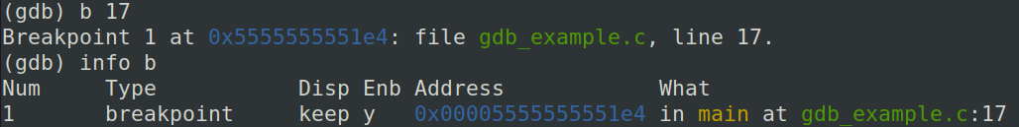
GDB常用命令：断点
break，b
创建普通断点，程序执行到该位置时调试会自动暂定。
基本用法
break <linenum> 在行号为linenum的位置添加一个断点。
break <funcname> 在funcname函数入口处添加一个断点。
断点编号
是否启用
相关命令
delete <num> 删除编号为num的断点。
disable <num> 暂时禁用编号为num的断点。
enable <num> 重新启用编号为num的断点。

Slide 9
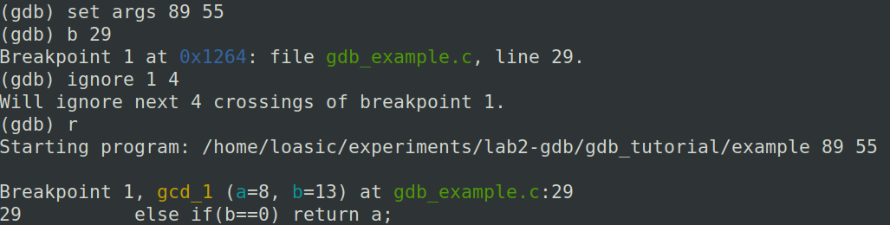
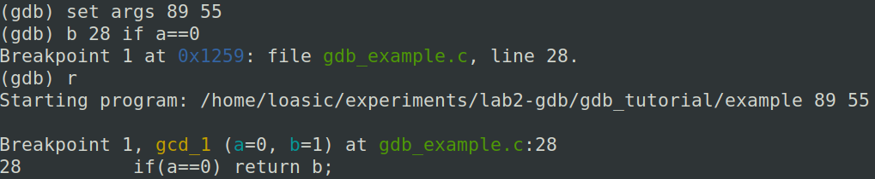
GDB常用命令：断点
break，b
条件断点
ignore <num> <count> 使得编号为num的断点的接下来count次触发被忽略。
condition <num> <expression> 仅在expression表达式满足时编号为num的断点才会触发。

Slide 10
GDB常用命令：恢复执行
continue，c
无条件地恢复gdb的执行，直到它遇到下一个断点或者整个主程序结束为止。
更多用法
continue <num> 将导致gdb接下来忽略该断点num-1次。
finish，fin
跳出当前所属的栈帧，即，当程序正暂停在某个不是main函数的函数中时，使用finish命令会导致程序继续执行到该函数返回为止。
until，u
快速跳出当前循环体，直到到达当前循环体的下一行代码为止（只在循环体末尾使用时生效） 。
更多用法
until <location> 直接执行至指定位置后停止。

Slide 11
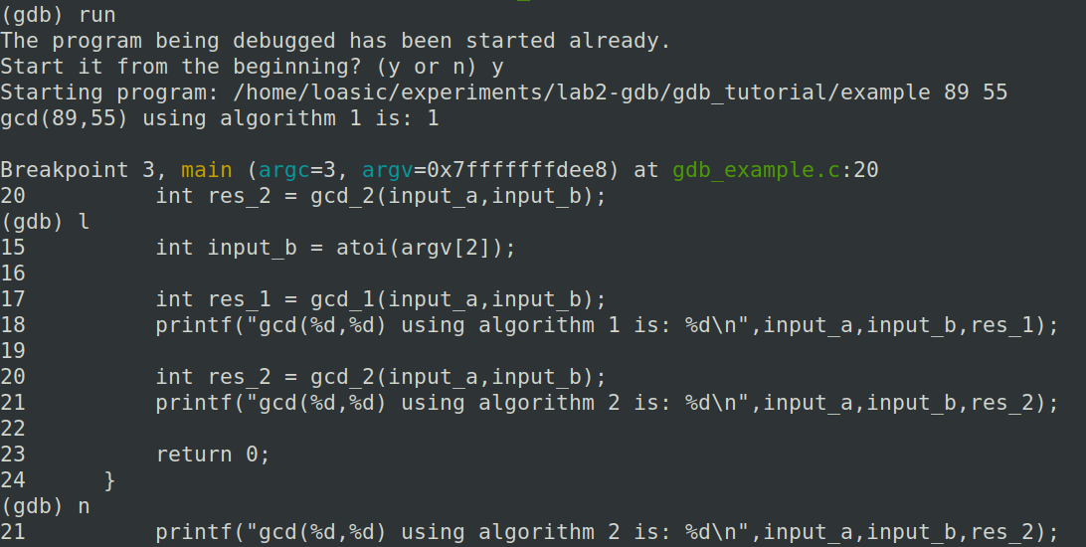
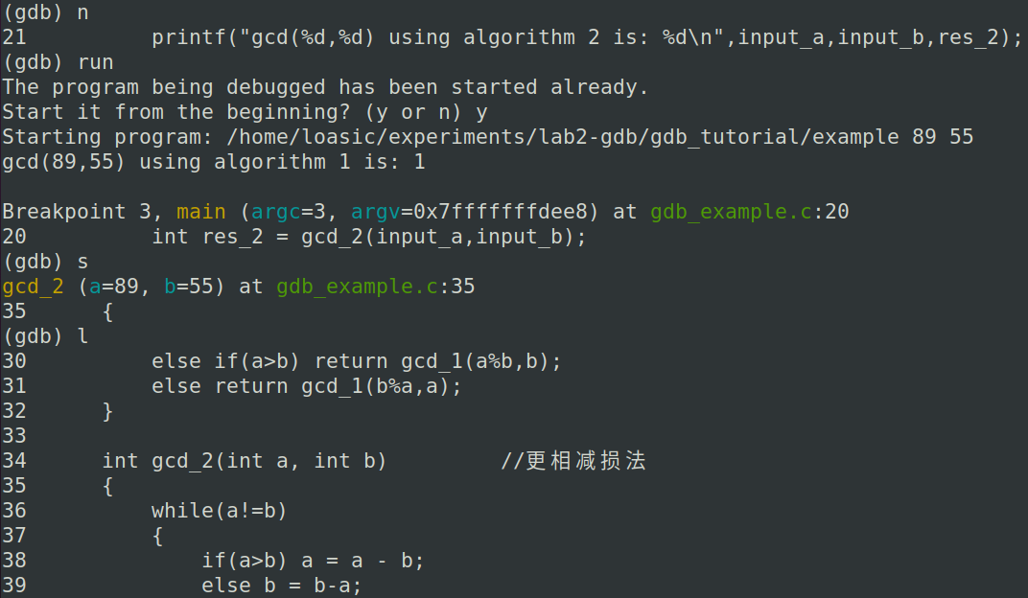
GDB常用命令：恢复执行
next，n 和 step，s
都是单步调试命令。对于普通的代码行，二者行为一致。但当遇到函数调用时存在区别：
next是单步跳过，会直接返回这整个函数的执行结果；
step是单步进入，会进入这个函数内部并在函数调用的第一个语句处暂停。

Slide 12
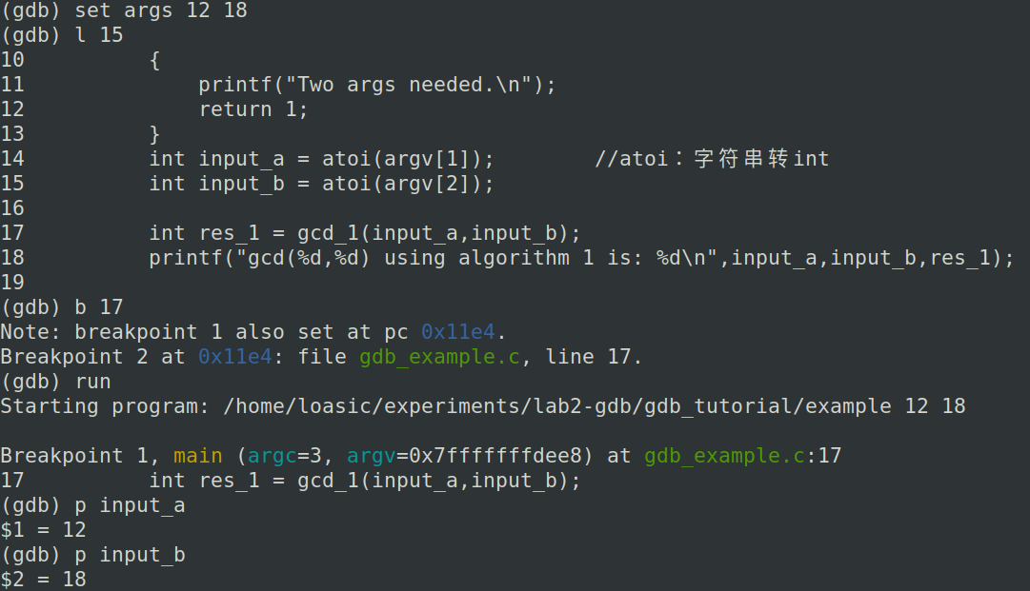
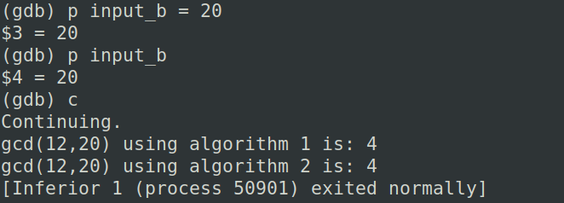
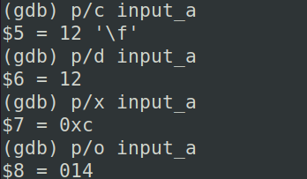
GDB常用命令：打印信息
print，p
输出或者修改指定变量的值。
这里修改了input_b的值，继续执行后结果变为4。
支持格式控制，如/c以ascii字符输出，/x以16进制输出等。

Slide 13
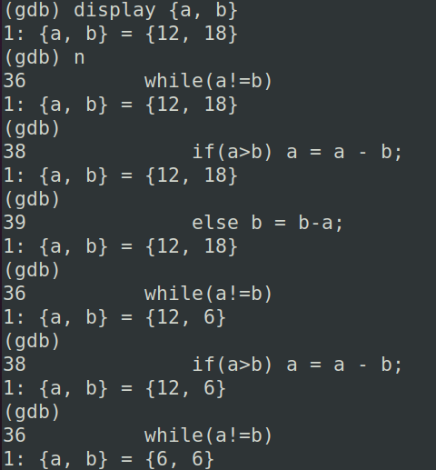
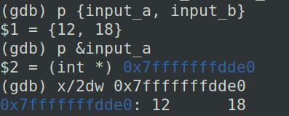
GDB常用命令：打印信息
display
examine，x
将用户指定的变量放在一张检测列表中，此后每当程序暂停时，都会自动把列表上的变量值按格式打印出来。
用于打印内存中的信息。addr为内存地址。
x/<n/f/u> <addr>
n：连续打印的内存单元数
f：打印格式，同print
u：一个内存单元的字节数
以10进制数格式，连续打印2个4字节内存单元存储的值。

Slide 14
GDB练习
见《GDB补充介绍》讲义中的“二、练习”部分。

Slide 15
RISC-V GNU工具链
riscv-gnu-toolchain是一个用来支持 RISC-V 为后端的C和C++交叉编译工具链, 支持通用的ELF/Newlib和更复杂的Linux-ELF/glibc两种运行库。
交叉编译
与本地编译相对应，指在一种平台上编译，编译出来的程序，是放到别的平台上运行。即编译的环境，和运行的环境不一样。如x86平台上编译，到RISC-V平台上运行。
glibc：Linux标准C库
Linux系统中最常用的C函数库之一。glibc的优势在于其广泛的兼容性和稳定性，得到了大量的测试和优化，以确保在各种Linux发行版上的稳定性和性能。然而，glibc的体积相对较大，可能不适合资源受限的环境。
newlibc：轻量级C库
是一个旨在提供轻量级C函数库的项目。newlibc的主要优势在于其轻量级和灵活性，能够在嵌入式系统、微控制器等资源受限的环境中顺利运行。但newlibc的兼容性可能不如glibc广泛。

Slide 16
RISC-V GNU工具链
安装步骤
准备好虚拟机
新建目录并下载riscv-gnu-toolchain源码
$ mkdir ~/riscv && cd ~/riscv
$ sudo apt install git
$ git clone --recursive https://github.com/riscv/riscv-gnu-toolchain
安装依赖库
$ sudo apt-get install autoconf automake autotools-dev curl python3 libmpc-dev libmpfr-dev libgmp-dev gawk build-essential bison flex texinfo gperf libtool patchutils bc zlib1g-dev libexpat-dev

Slide 17
RISC-V GNU工具链
安装步骤
编译工具链
$ cd ~/riscv/riscv-gnu-toolchain
$ ./configure --prefix=/opt/riscv-newlib --enable-multilib
$ make
上述指令得到基于newlib（裸机）运行库的工具，同时支持32位和64位
$ make clean
$ ./configure --prefix=/opt/riscv-linux --enable-multilib
$ make linux
上述指令得到基于glibc（Linux）运行库的工具，同时支持32位和64位

Slide 18
RISC-V GNU工具链
安装步骤
将工具路径添加到环境变量
$ vi ~/.bashrc
在末尾加上
export RISCV_NEWLIB_PATH=/opt/riscv-newlib
export RISCV_LINUX_PATH=/opt/riscv-linux
export PATH=$PATH:${RISCV_NEWLIB_PATH}/bin:${RISCV_LINUX_PATH}/bin
保存退出
$ source ~/.bashrc
编译测试
编写一个简单的helloworld.c，编译：
$ riscv64-unknown-elf-gcc -o helloworld1 helloworld.c
$ riscv64-unknown-linux-gnu-gcc –o helloworld2 helloworld.c
得到的helloworld1、helloworld2还不能直接运行，必须通过模拟器运行。

Slide 19
体系结构模拟器
体系结构模拟器
模拟器在计算机系统的设计开发过程中有非常重要的作用：
设计初期，模拟器可以用来对各种设计方案进行粗粒度模拟，通过比较模拟结果来选择最优设计方案；
产品开发期间，模拟器用来对各种微结构设计进行评估，对一些选择进行折衷；
产品开发后期，模拟器主要用来进行目标系统的系统软件开发，使得软硬件开发可以同时进行，加快系统开发速度；
系统完成之后，模拟器可以取得丰富的踪迹（trace）信息，从而对系统进行瓶颈分析和性能优化。

Slide 20
体系结构模拟器
体系结构模拟器
系统级模拟器
系统级模拟器对整个计算机系统都进行模拟，由于系统模拟器除了提供完整的ISA外，也可模拟外设，所以可以运行操作系统。常见的系统级模拟器包括SimOS、SimICS、Mambo、QEMU、SandUPSim、SimOS-Goodson、gem5
局部模拟器
局部模拟器指对整个计算机系统的某个部件进行细致模拟，提供多种配置参数，可以模拟多种类型的部件。常见的局部模拟包括缓存模拟器、磁盘模拟器DiskSim、网络模拟器ns2、能耗模拟器Wattch等。

Slide 21
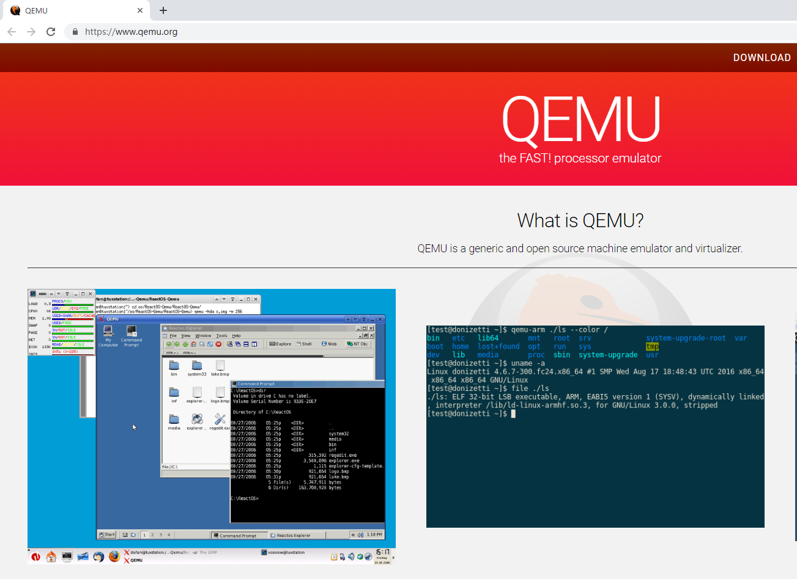
体系结构模拟器
QEMU
QEMU（Quick Emulator）是一款开源的虚拟化软件，能够在其运行的机器上模拟多种其他处理器的体系结构，具有高效、快速的优点。

Slide 22
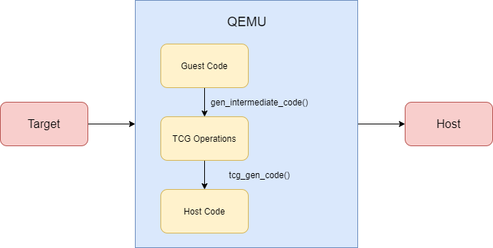
体系结构模拟器
QEMU
QEMU的仿真过程
使用TCG（Tiny Code Generator）完成指令的翻译
gen_intermediate_code()将目标机器（Target）的代码翻译为中间代码（Intermediate Code）
tcg_gen_code()将TCG存放的中间代码翻译为主机(Host)可执行的机器码
如：RISC-V机器码
宿主机可执行的x86机器码

Slide 23
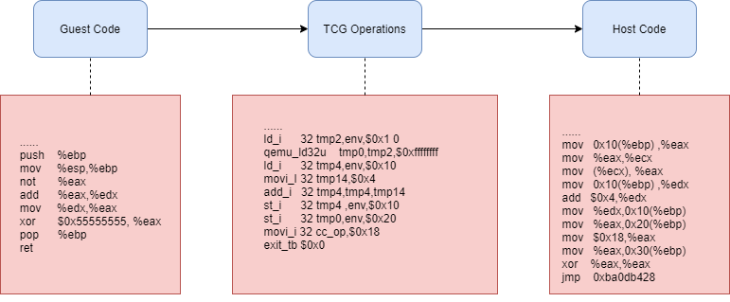
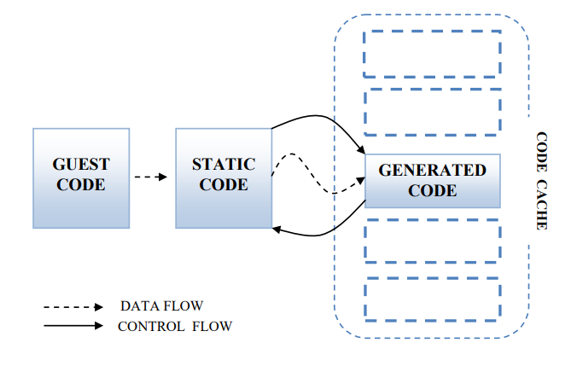
体系结构模拟器
QEMU
QEMU仿真时并非一次性将目标程序全部翻译出来，也不是逐条仿真机器指令，而是动态地将代码段（Translation Block）放进缓存中。
大量的中间代码可以在执行过程中被重复使用，减少重复翻译带来的时间浪费。

Slide 24
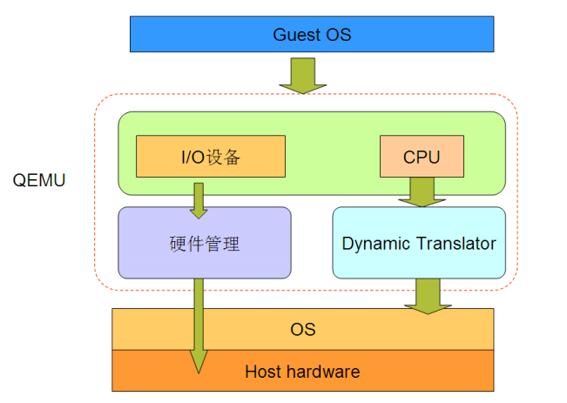
体系结构模拟器
C-SKY QEMU
可以模拟所有现存的C-SKY系列处理器，C-SKY操作系统无须修改即可执行在QEMU上，C-SKY Linux内核无须bootloader即可引导。
模拟多种外设，如网卡、声卡、USB、磁盘等。
模拟多种输出方式，不依赖host系统，可以是SSH、模拟串口等。
执行时不需要管理员权限。
可模拟多核CPU，甚至多CPU的计算系统
添加启动程序cskysim，并提供图形界面供用户使用。

Slide 25
体系结构模拟器
模拟器gem5简介
gem5是结合了M5和GEMS两者优点的模拟器。
M5提供了一个高度可配置的框架，包括ISA、CPU模型
GEMS提供了一个详细且灵活的内存系统
gem5是一个模块化的离散事件驱动的计算机系统模拟平台。支持系统级架构和处理器微架构的模拟。
模块化：gem5的组件可以很容易地重新排列、参数化、扩展或者更换，以满足不同情况下的需求。
事件驱动：将所有事件整理成事件序列(Event Queue），模拟器从事件序列中获取事件并进行处理，处理过程中产生的新事件也将其插入到事件序列中

Slide 26
体系结构模拟器
模拟器gem5的CPU模型和仿真模式
gem5提供了4种不同的CPU模型：Simple CPU Model、Out-of-Order CPU Model、In Order CPU Model、Trace CPU Model
gem5支持的体系架构：Alpha、ARM、POWER、SPARC、x86、MIPS
gem5支持两种执行模式：
full system mode (FS mode)：用于模拟一个完整的系统，包括外设和操作系统。
syscall emulation mode (SE mode)：通过模拟器提供的系统调用，执行用户程序。

Slide 27
体系结构模拟器
模拟器gem5的存储系统
General Memory System：作为Classic和Ruby模型的共享基础架构。
Classic Memory System: 一种快速且易于配置的内存系统。
Ruby：一种详细的仿真模型，可以使用各种替换策略、一致性协议、互连网络、DMA、内存控制器等为exclusive/inclusive cache建模。实现了模块化、灵活且易于配置的内存模型。

Slide 28
体系结构模拟器
QEMU和gem5的比较
QEMU：默认支持多种架构，搭配Xen hypervisor或KVM kernel可支持虚拟化，实现接近主机的性能（仿真速度快）。开源（GPL/LGPL），可移植、可扩展。
gem5：具有较强的灵活性，可以选择不同CPU模型，系统模式，存储系统进行搭配，实现各种需求。可以对体系结构进行更加全面细致的建模。支持多种架构，开源(BSD)。

Slide 29
体系结构模拟器
RISC-V QEMU安装
使用Git工具下载QEMU源码
如果在安装riscv-gnu-toolchain的时候从Github上面下载了工具链的完整源代码，则目录riscv-gnu-toolchain/qemu下面已经包含了QEMU的源码，不需要再次下载。
否则：
$ git clone https://git.qemu.org/git/qemu.git
(optional)安装必要依赖
编译QEMU时可能提示缺失必要依赖，视操作系统的具体情况而异
$ sudo apt install pkg-config libpixman-1-dev libglib2.0-dev

Slide 30
体系结构模拟器
RISC-V QEMU安装
创建编译目录
在下载得到的qemu文件夹下创建build文件夹作为编译目录：
$ cd qemu
$ mkdir build
$ cd build

Slide 31
体系结构模拟器
RISC-V QEMU安装
设定配置文件
欲安装系统模式（system mode）QEMU：
$ ../configure -–prefix=$(yourpath) –-target-list=riscv64-softmmu
其中红色部分应当替换为欲安装的文件路径。例如，要把QEMU安装到/opt/riscv-qemu路径下，则指令为：
$ ../configure -–prefix=/opt/riscv-qemu –-target-list=riscv64-softmmu
欲安装用户模式（user mode）QEMU：
$ ../configure -–prefix=$(yourpath) –-target-list=riscv64-linux-user
也可以两种模式一并安装（推荐）：
$ ../configure -–prefix=$(yourpath) –-target-list=riscv64-softmmu,riscv64-linux-user
注意逗号后面没有空格

Slide 32
体系结构模拟器
RISC-V QEMU安装
编译和安装
编译：
$ make
安装
$ make install
如果提示没有操作权限，应当加上sudo

Slide 33
体系结构模拟器
RISC-V QEMU安装
添加系统路径
以安装目录/opt/riscv-qemu为例，使用文本编辑工具（vim，vi，gedit等）打开配置文件：
$ vi ~/.bashrc
在文件末尾添加（红色部分替换为QEMU安装路径）
$ export PATH=/opt/riscv-qemu/bin:$PATH
查看版本信息
$ qemu-system-riscv64 –version
$ qemu-riscv64 –version

Slide 34
体系结构模拟器
C-SKY QEMU安装
C-SKY QEMU的源码是非开源的，一般可以直接下载它的可执行版本使用。获取C-SKY QEMU可执行版本的途径一般有：
从occ.t-head.cn芯片开放社区获取，免费注册后即可下载，提供Ubuntu和Windows两种版本可选择。下载地址为：
https://occ.t-head.cn/community/download?id=636946310057951232
建议在Ubuntu16.04环境下使用C-SKY QEMU，Ubuntu20.04版本经验证也可以使用，但可能需要额外安装一些动态库。
安装C-SKY的工具套装CDS或CDK后，可以直接在安装路径下面的qemu文件夹里找到。CDS/CDK在occ.t-head.cn社区中可以下载，默认安装环境为Windows。

Slide 35
谢谢观看！

